Slide 1
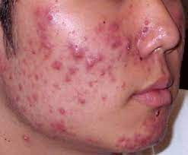
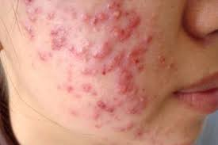
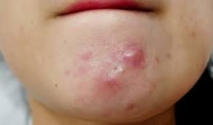
Bệnh viện Trung Ương Huế Khoa: Da Liễu
MỤN TRỨNG CÁ
Thành Viên Nhóm:
Trần Thị Kim Luận
Trần Ngọc Hồng Nhung
Trịnh Bá Ngà

Slide 2
Nội dung
Đại cương
Chẩn đoán
Thể lâm sàng
Điều trị

Slide 3
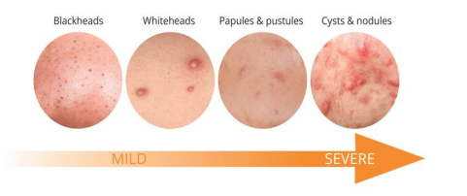
I: ĐẠI CƯƠNG
1. Giới thiệu về mụn trứng cá
Mụn trứng cá là một bệnh viêm nang lông tuyến bã thường xuất hiện ở vùng mặt, ngực , lưng, hay gặp ở lứa tuổi thiếu niên, thanh niên.
Biểu hiện lâm sàng có thể từ nhẹ đến nặng, để lại sẹo lồi, sẹo lõm to.
Bệnh ảnh hưởng đến tâm lý, thẩm mỹ

Slide 4
Căn nguyên sinh bệnh
Thể địa da dầu, tăng tiết chất bã
Dày sừng cổ nang lông làm chất bã bị bít tắc
Vi khuẩn Propionibacterium acnes ( P.A)
Nồng độ dihydrotestosteron tăng cao ở mô

Slide 5
Các yếu tố ảnh hưởng
Yếu tố
ảnh hưởng
Yếu tố nội tiết
Thuốc: Bôi corticoid, uống viên tránh thai, isoniazide
Yếu tố nghề nghiệp: Tiếp xúc với dầu khoáng
Trứng cá do dioxin

Slide 6
II: CHẨN ĐOÁN 2.1 :Triệu chứng lâm sàng
Vị trí: Mặt, ngực, lưng , phần trên cánh tay
Tổn thương cơ bản:
Trứng cá đầu trắng: Trên da mặt thấy các điểm trắng 1- mm ở dưới da, đó là nhân trứng cá
Trứng cá đầu đen: Có một điểm đen ở lỗ chân lông, đó là chất bã phần trên bị oxy hoá
Trứng cá sẩn viêm: có các sẩn viêm, nặn ra nhân trứng cá là một sợi chất bã màu trắng ngà vàng
Trứng cá sẩn mủ, mụn mủ: trung tâm là mủ và nhân trứng cám có quầng viêm đỏ bao quanh
Trứng cá viêm tấy: viêm đỏ, sưng cứng, ấn đau, sau hoá mủ
Trứng cá nang bọc: có các nang bọc chìm dưới da, có vỏ xơ bao quanh, trong chứa chất bã, mủ.

Slide 7
Trung tâm có màu đen
Sẩn phẳng hay hơi gồ nhẹ
Màu sáng
Khó nhìn thấy
Viêm đỏ, có mủ
d> 10mm
Chắc, căng đau
Diễn tiếng mưng mủ và để lại sẹo

Slide 8
2.2 : Thể lâm sàng
Trứng cá thông thường
Viêm nang lông do Pityrosporum ovale
Trứng cá do steroids
Trứng cá do mỹ phẩm
Trứng cá sẹo lồi
Trứng cá hoại tử
Trứng cá đỏ

Slide 9
Vị trí: mặt, ngực, lưng
Nang bọc
Tổn thương là nhân trứng cá
Mụn mủ, viêm tấy
Sẩn viêm có nhân trứng cá ở giữa

Slide 10
Phân độ theo loại tổn thương chiếm ưu thế
Độ 1: MTC nhân mụn
Độ 2: MTC sẩn mụn mủ từ nhẹ đến trung bình
Độ 3: MTC sẩn mụn mủ nặng hoặc MTC nốt trung bình
Độ 4: MTC nốt nặng, MTC cụm.

Slide 11
Phân độ
Theo Karen McKoy 2008
Mức độ | Nhẹ | Trung Bình | Nặng
TT Không viêm | < 20 | 20-100 | >100
TT Viêm | <15 | 15-50 | >50
Tổng TT | <30 | 30-125 | >125 Hoặc > 5 cục

Slide 12
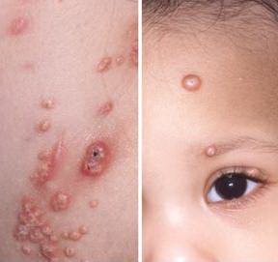
2.3:Chẩn đoán phân biệt
U mềm lây: Sẩn hình tròn bán cầu, trơn nhẵn, có điểm lõm ở giữa, nguyên nhân do virus

Slide 13
IV: Điều trị
Lựa chọn hàng đầu | Nhẹ | Trung bình | Nặng
 | BPO Hoặc Retinoid Hoặc Thoa kết hợp | Thoa kết hợp Hoặc KS uống+ retinoid+ BPO Hoặc KS uống+ retinoid+ BPO+ KS Thoa | KS uống + thoa kết hợp Hoặc Isotretinoin uống

Slide 14
Thuốc tiêu sừng
Tiêu nhân mụn và làm thông thoáng cổ nang lông
Retinoid ( dẫn xuất của vitamin A) : Tretinoin, Adapalene, Tazarotene, Isotretinoin ( uống)
Azelaic acid
Axit salycylic

Slide 15
Benzoyl peroxide ( BPO)
Tác dụng:
Diệt khuẩn
Tiêu sừng và kháng viêm nhẹ
Thoa 1-2 lần/ ngày

Slide 16
Dạng phối hợp
Tretinoin+ Clindamycin
Tretinoin+ Erythromycin
Adapalen+ Clindamycin
Adapalen+ BPO
Clindamycin+ BPO

Slide 17
Isotretinoin uống
Dẫn xuất của vitamin A
Yêu cầu khi dùng thuốc:
Không mang thai, và đang không có ý định mang thai
Xét nghiệm : Mỡ máu, men gan trước và trong thời gian điều trị
Liều: 0.5-1mg/kg/ngày, tổng liều: 120-160mg/kg

Slide 18
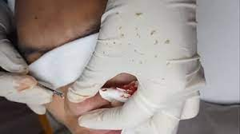
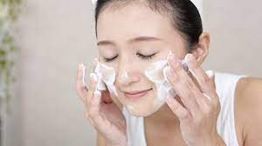
Các phương pháp khác
Chích nặn nhân trứng cá: Thoát mụn mủ, và nang trứng cá sẽ mau lành hơn. Chú ý vô khuẩn và bôi thuốc gây tê bề mặt vùng da chích nặn trứng cá
Xoa bóp da mặt: chỉ nên rửa mặt 2-3 lần/ ngày, rửa mặt bằng tay nhẹ nhàng, tránh xây xước, trước khi thoa thuốc cần lau khô nhẹ nhàng để thuốc ngấm vào tốt hơn.
Tránh căng thẳng
Hạn chế ăn nhiều đường, sô-cô-la

Slide 19
Giải quyết sẹo trứng cá
Sẹo lồi: tiêm Triamcinolone acetonide vào dưới sẹo lồi
Sẹo lõm: Cấy silicon vào da: cấy polymethylsiloxane có tính dẻo.

